Slide 1


智能机器人综合应用开发
项目12 智能物流-综合实践
12.5 避障模块
杭州宇树科技有限公司
请访问宇树科技官网了解更多产品相关条款与政策，请遵守各地区法律法规
请各位用户不要危险性改造和使用机器人

Slide 2
教学目标
1
掌握避障区域的识别方法。
2
掌握机器人在避障区域的运动控制。

Slide 3
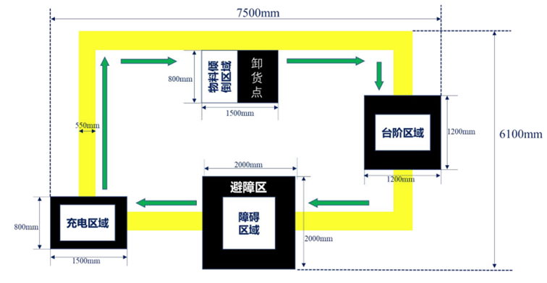
1-任务需求
越过台阶区域之后，继续沿着道路行走，通过障碍区域。

Slide 4
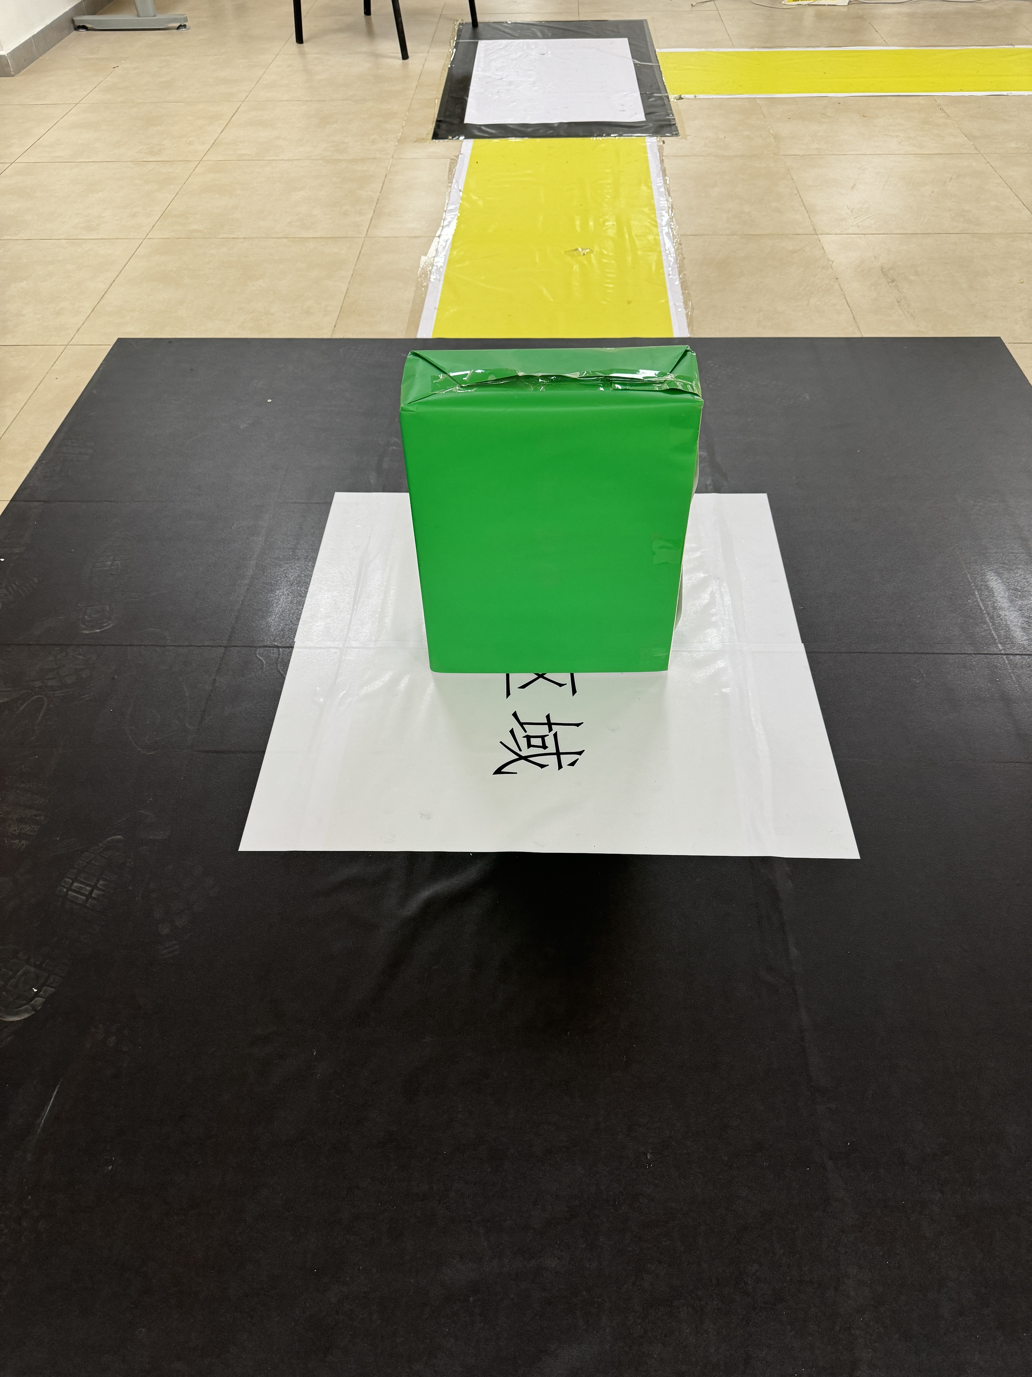
1-任务需求
通过台阶区域后紧接着的任务是障碍区域跨越，需要通过规划在避障区完成。赛道布置如图所示，障碍区域中央放置了绿色障碍物作为示意，四足机器狗在此处需要绕行通过，再沿赛道走向终点，完成任务后停在指定的充电区域内。
障碍物检测判别————绕行策略执行

Slide 5
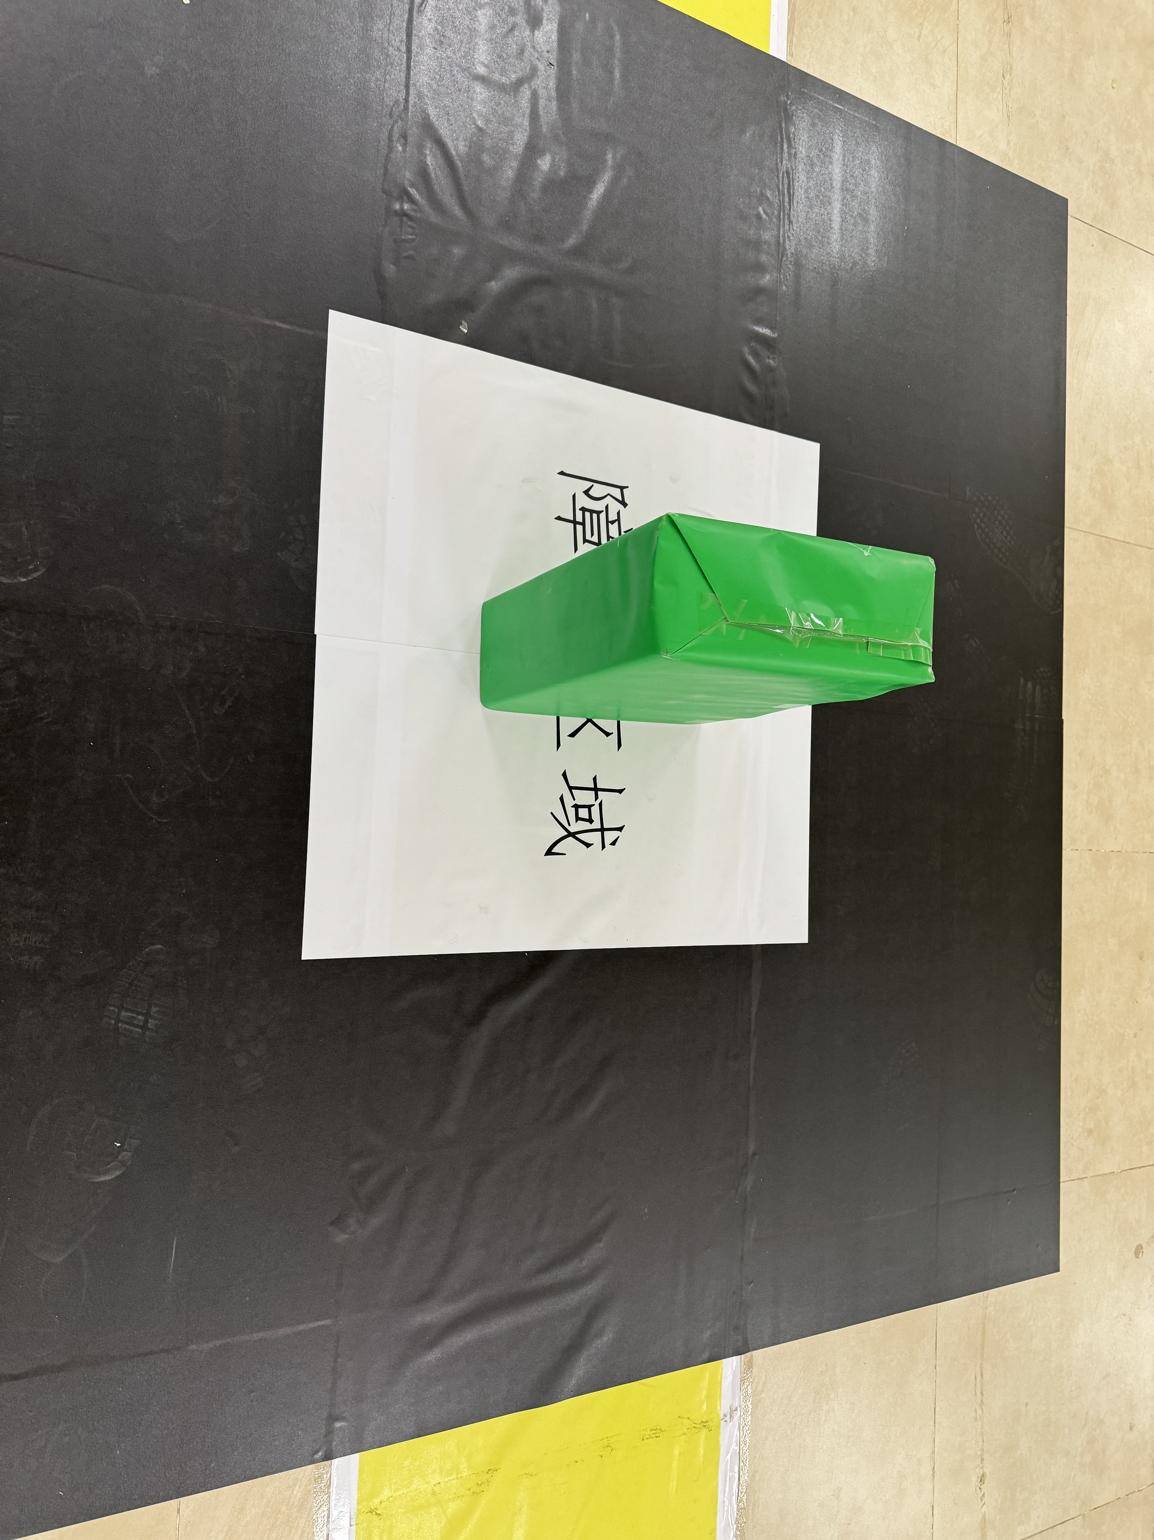
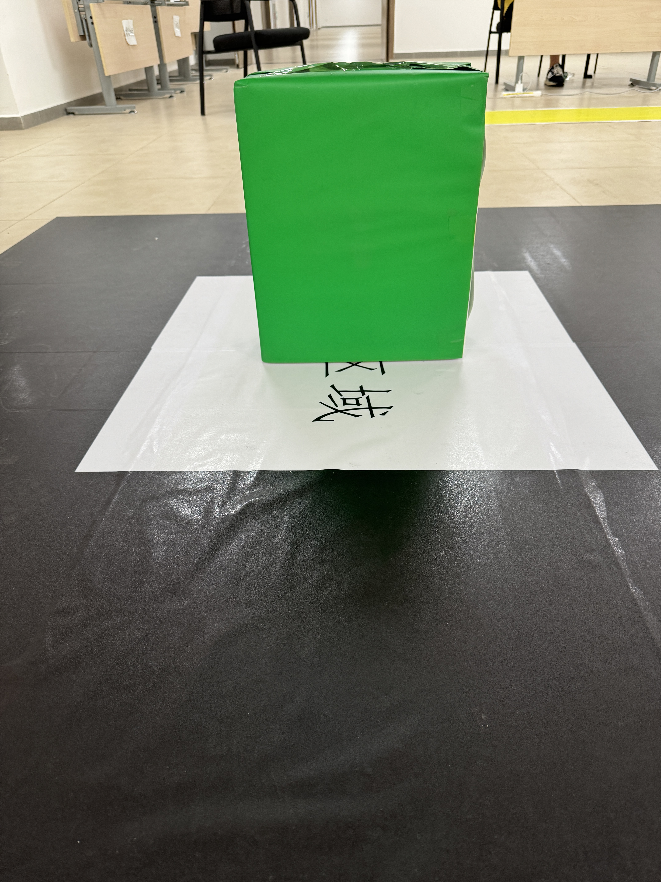
2-避障区域识别-摄像头识别方案
障碍区域识别
颜色空间转换
灰度分析
赛道约束
区域过滤
采用了基于HSV颜色空间的检测算法。通过设定本任务区几种颜色的HSV阈值，并结合区域面积和位置验证，确保识别结果的准确性。此外，通过灰度分析进一步确认落足区域，确保机器狗能够避开障碍，准确地行驶在有效区域内。

Slide 6
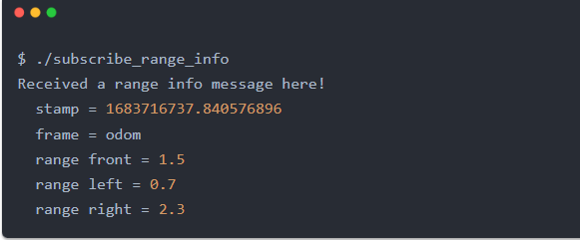
2-避障区域识别-激光雷达方案
我们还可以通过订阅DDS障碍物距离话题 “rt/utlidar/range_info”，获取激光雷达提供的障碍物距离信息，再执行避障方案。

Slide 7
3-机器人运动控制
动作控制
通过组合高级动作实现四足机器人绕开障碍区域。
通过障碍区域后，让机器人恢复正常步态，驶向充电区域/终点。

Slide 8
谢 谢 大 家

